Slide 1
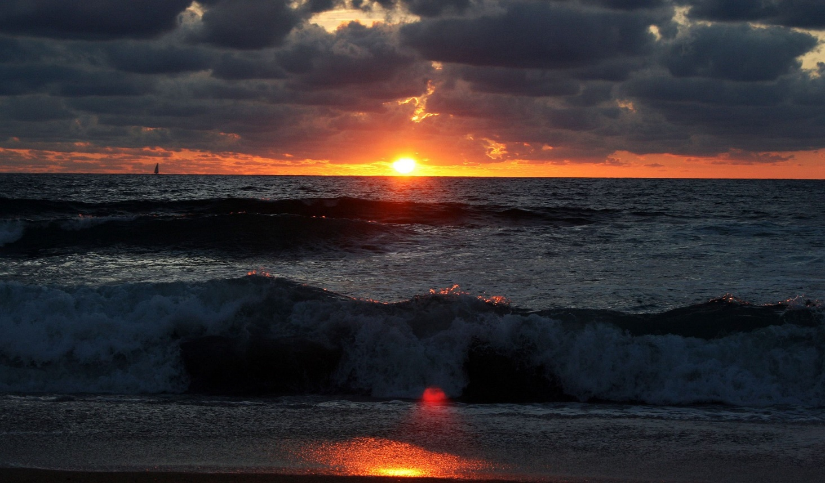
Hvor er vi og hvor vil vi være?
Som kommune og samfunn?
Med vårt næringsliv?
Hva er bærekraftig og hva er strategisk klokt?

Slide 2
Havet
Hvor er vi og hvor vil vi være?
Ift det alle snakker om?
Sirkulærøkonomi
Havnæringer
Bioøkonomi
Nye energibærere
Grønt skifte
Laksenæringen
Bærekraft
Havrommet
Havbruk
Akvakultur
Nye fabrikker
Energisenter
Leverandørnæringer

Slide 3
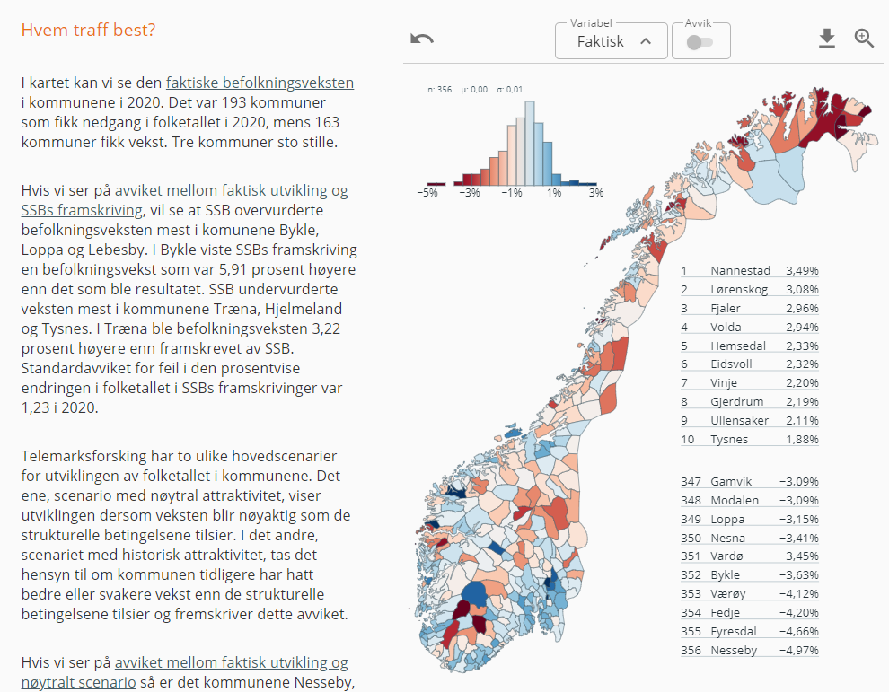
Hvor er vi – hvordan har det gått - ift det alle viktigste?
NB! Hitra nr 11: + 1,78%

Slide 4
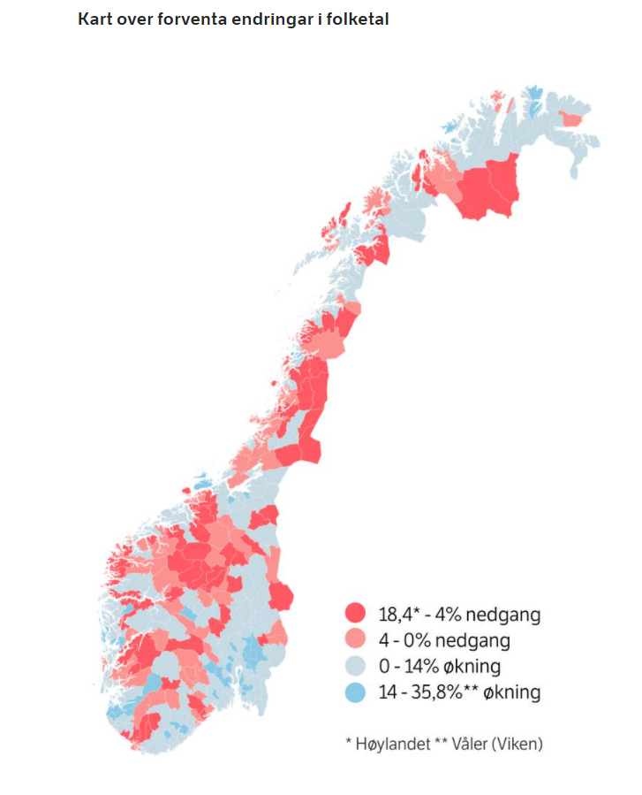
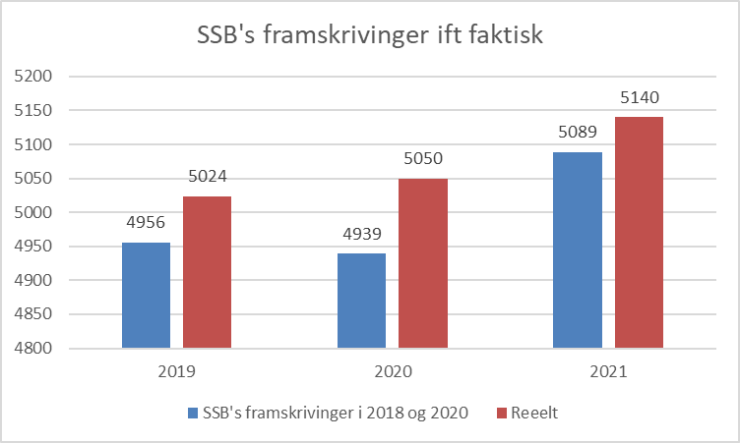
Hva har vært spådd og hva er spådd? Og hvordan har det gått ift det?

Slide 5
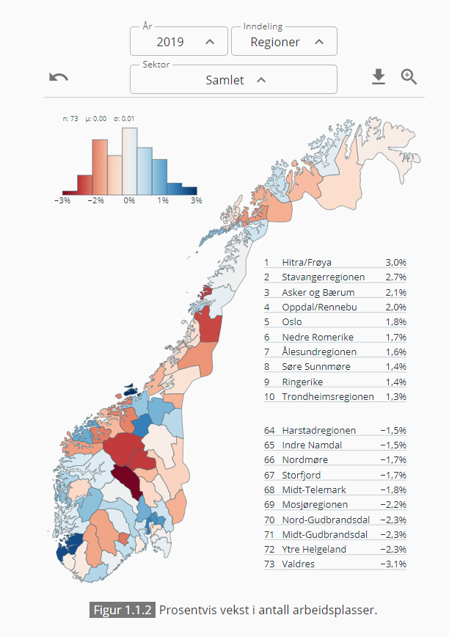
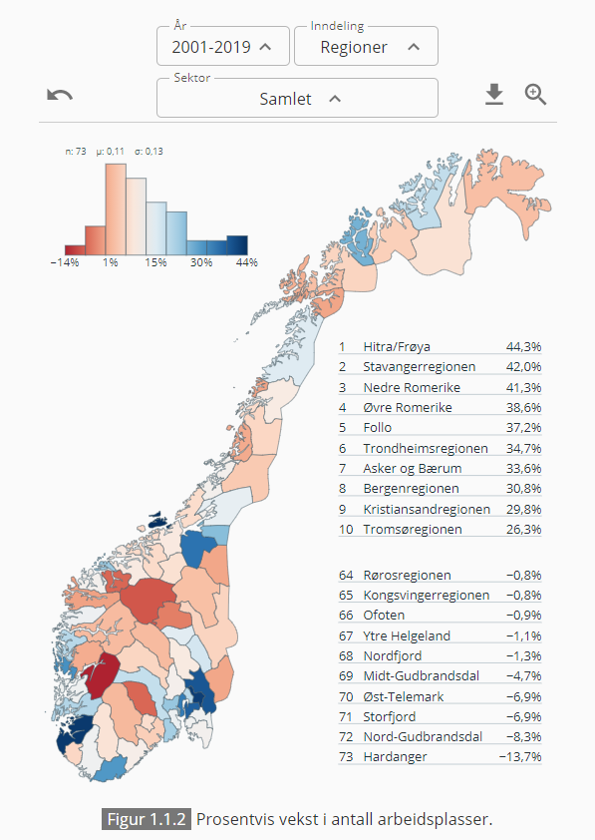
«Arbeid er viktigst»…

Slide 6
For ny-etablere og ungdom, den vanskeligste avgjørelsen…

Slide 7
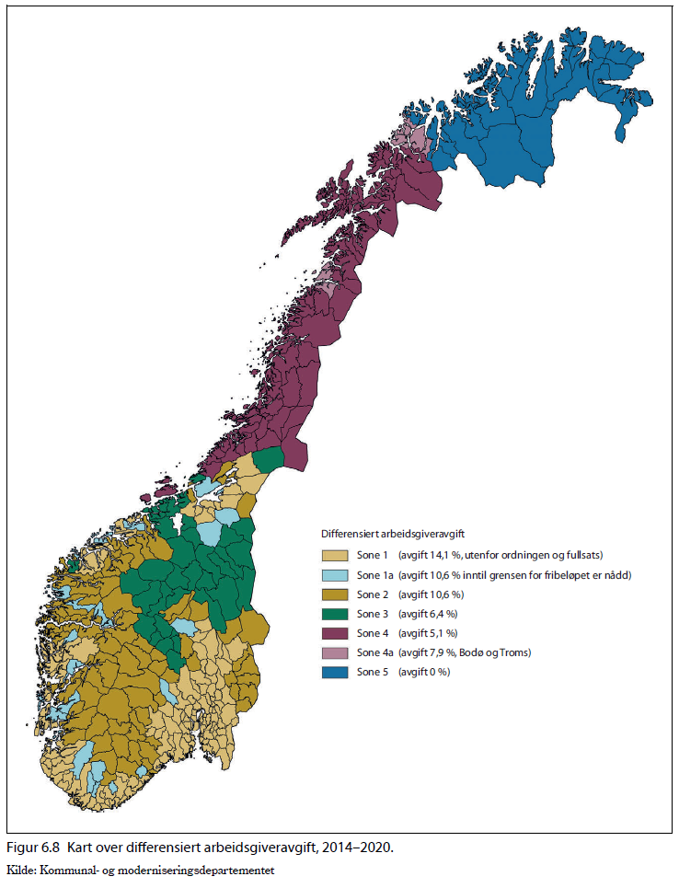
«Arbeidskraft i Norge er dyrt» – lønnskostnadene er avgjørende ift bunnlinjen

Slide 8
Knutepunkt
Vi har muligheter og vi er i soloppgang, men ser vi det godt nok?
Og er vi gode nok selgere av det vi kan skryte av og by på?
Landets mest attraktive barnehagetilbud
One Stop Shop
Attraktivt boområde
Havn
Differensiert boligtilbud
Ny Laksevei
Infrastruktur
midt i skipsleia
Nr. 11 i befolkningsvekst 2020
Unik arbeidsplassvekst
Lav arbeidsgiveravgift
Næringsområde

Slide 9
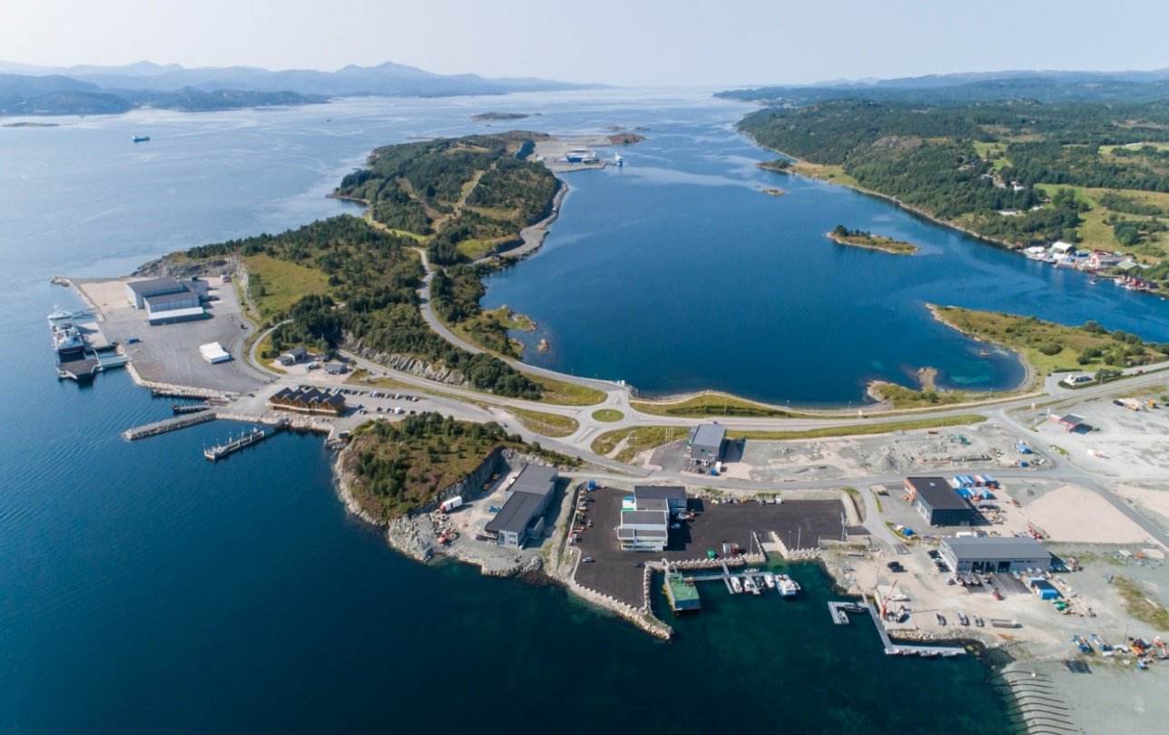
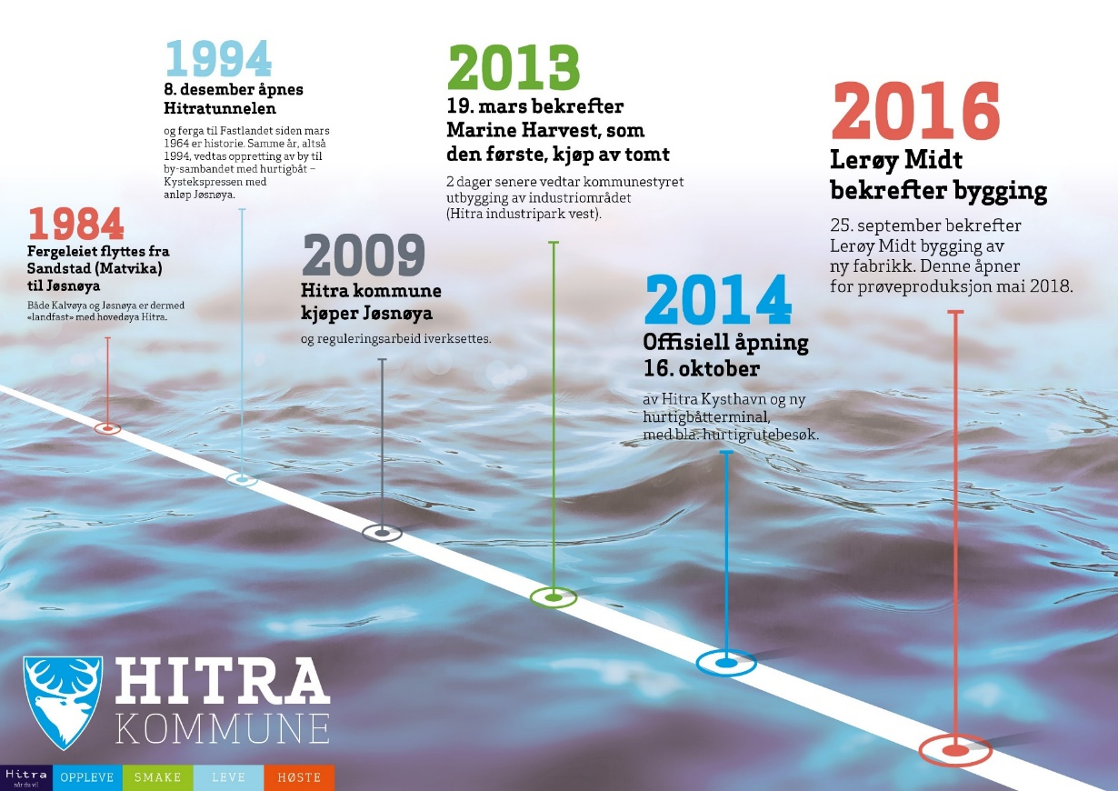
Det er ikke så jomfruelig lenger, og
vi har nye muligheter og nye milepæler foran oss:
Hva vil være rett – hva vil være gal(e) strategi(-er) – tror vi?
Velkommen, i dag, til å tenke - sammen med oss
Og velkommen «i morgen» til å gjøre – sammen med oss!

Slide 10
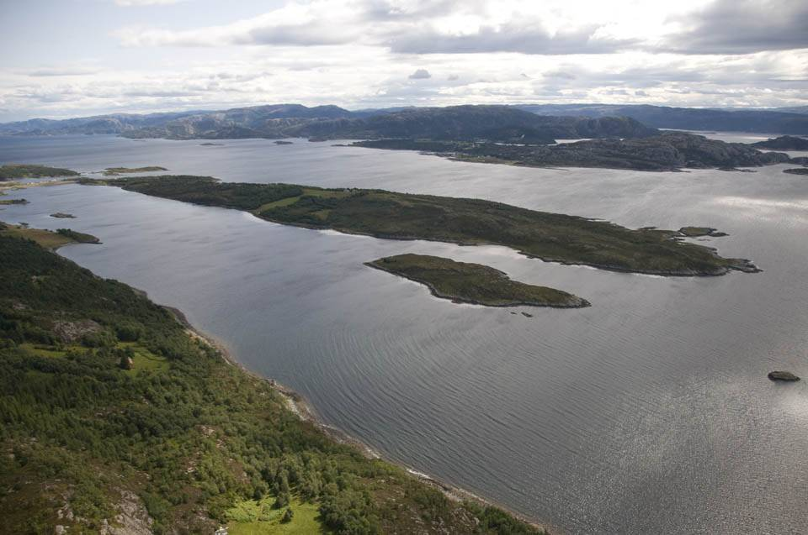
Det begynte slik – jomfruelig…

